Slide 1



«Все познается в сравнении»
Конфуций
«Искусство сравнивать»
Учитель русского языка и литература
МОУ Калаисской СОШ
Татьяна Сергеевна Худякова

Slide 2
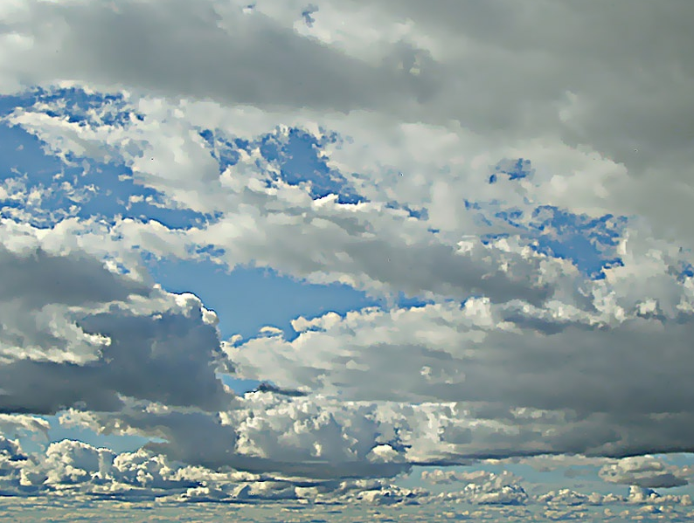

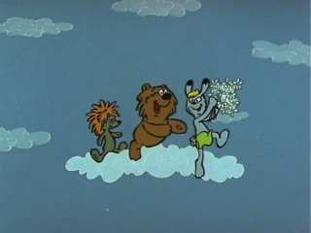

Slide 3
1
2
3
С Д З
Ш Е Ё
Ж Л Е
4
5
6
Э И Х
Т В Ё
Ф Р Ы
7
8
9
А
Ц Н Й
Б Н Я
О У
Самый сообразительный
1 6 9 5 7 2 8 4 3

Slide 4
Сравнение как средство
выразительности речи
Цель: Определить роль сравнения в русском языке
Задачи: Изучить теоретический материал. Проанализировать художественные тексты, определить способы выражения сравнения.

Slide 5
Сравнение
Вид тропа, распространенная форма поэтической речи, основанная на сопоставлении одного явления или предмета с другим .
Гипотеза: Будет ли наша речь бедна без сравнений.

Slide 6
Блестящие мастера сравнений.
А.П. Чехов
К. Паустовский
Губы красные , как хорошая семга;
Деньги тают, как мороженое;
Луна хмурая, точно больная;
Покраснел, будто курицу украл;
Белый, как снятое молоко;
Бестолковый, как курица;
Дождь теплый, как остывший чай;
Лето застенчивое, как дети.

Slide 7


Человек постоянно стремится что-то с чем-то сравнить,
уловить сходство и различие явлений - это помогает ему познать мир.

Slide 8
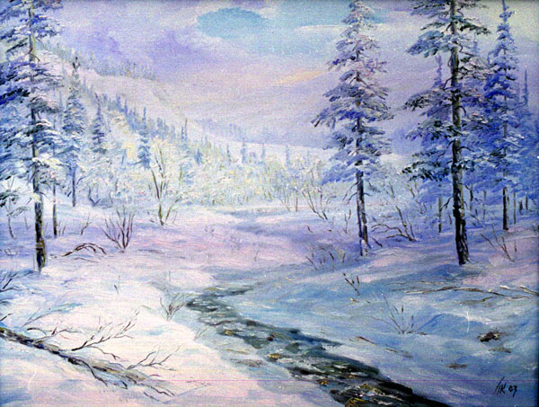
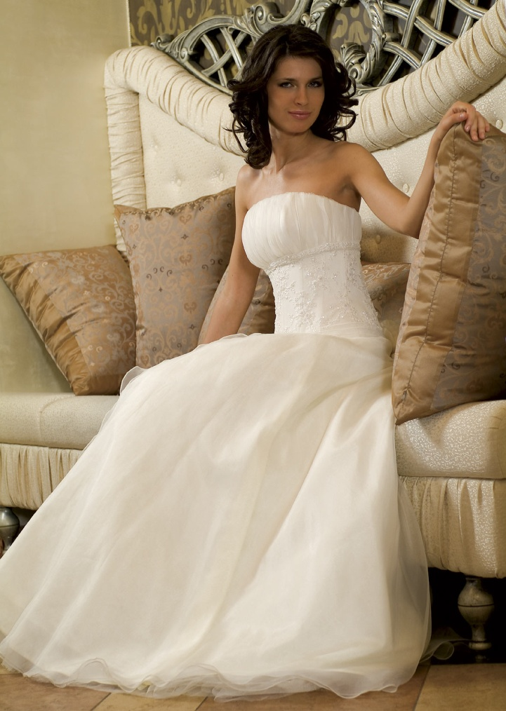

Slide 9
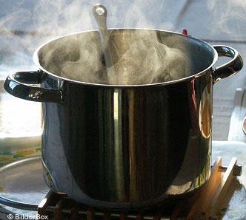
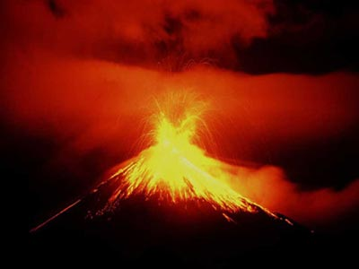

Slide 10

Для начала запомните:
Сравнение обычно строится из двух частей: объекта сравнения и средства сравнения.
Объекты и средства сравнений соединяются сравнительными союзами : как, словно, будто, точно, как будто, а также существительным в творительном падеже.- например грудь колесом, губы бантиком, нос крючком,
Роль сравнений
Дается авторская оценка
Рисуется внешний облик
Передается настроение, ощущение.

Slide 11
Запомните:
1. Чтобы хорошо сравнивать, нужно внимательно рассмотреть то, что вы хотите описать, постараться заметить что-то такое, чего мы обычно не замечаем.
2. Определите свое отношение к описываемому.
3. Подумайте, для чего вы хотите использовать сравнение.

Slide 12
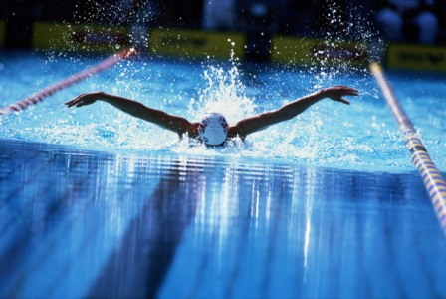
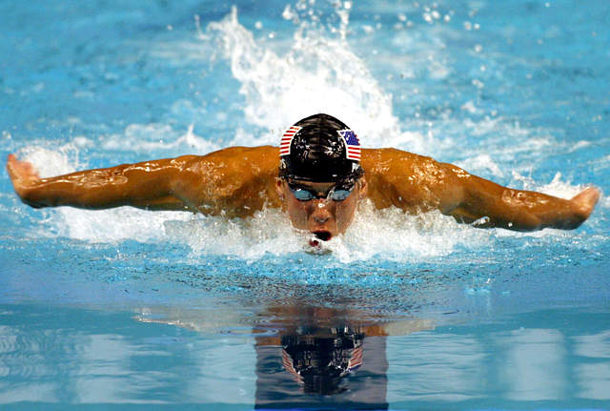
ОТДОХНЕМ…
ПЛЫВЕТ
Как
Точно
словно
Будто
Как- будто
Похож
Подобно
Напоминает

Slide 13
Как настоящие мастера слова.
У А.С. Пушкина: талия, как __________,
У Б. Пастернака: смех серебрист, как ____________,
У С.Есенина: седина, словно ______________________,
У М.Е. С-Щедрина: застенчивый , как _______________,
У С.С-Ценского: плечи, как ________________________.

Slide 14
Умение сравнивать раскрывается только тем, кто может не просто смотреть и слушать, а кто хочет пытливо вглядеться в мир, понаблюдать, осмыслить происходящее.

Slide 15
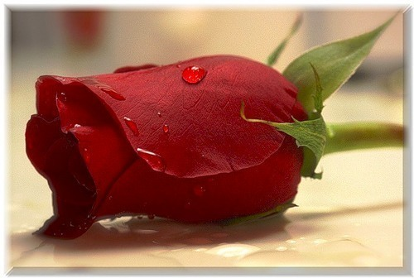
Распустилась в саду нашем роза,
Словно ангел, воздушна, нежна.
И шипы — будто в сердце занозы —
Так пышна, грациозна она!
Как прекрасная фея-принцесса,
Цвет лазурного неба храня,
На балу у цветов — баронесса!
Горделиво стоит, лепестками звеня...
Разнеслись ароматы по саду,
И вскружилась моя голова!
Чудной розе всегда буду рада —
Чтобы выразить чувства в словах!

Slide 16
Лингвистический эксперимент
Алгоритм работы
Вставьте сравнения в отрывок там, где это возможно и необходимо
Прочтите текст сказки вслух

Slide 17
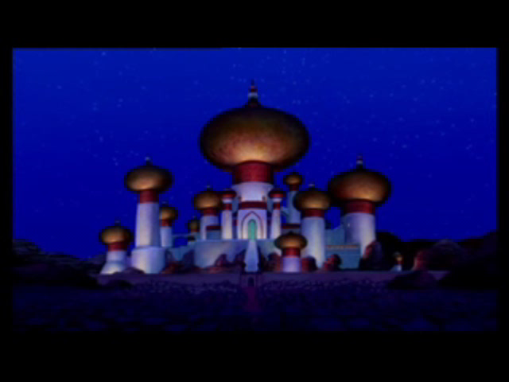

Slide 18
Сравнение - средство
выразительности речи
Роль сравнений в русском языке высока, потому что…..

Slide 19

Наша речь без сравнений бедна.
Гипотеза подтвердилась.

Slide 20
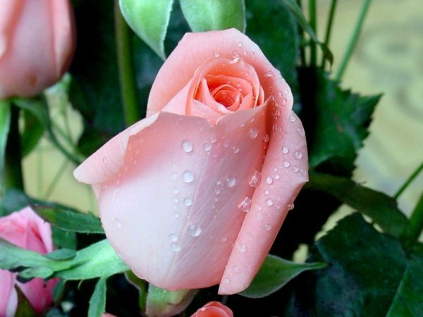
Кто очень доволен…
Кто спокоен и не испытал особых эмоций…
Кто не очень доволен своей работой

Slide 21

Написать сочинение
«Любимый цветок моей мамы»

Slide 22


